Slide 1
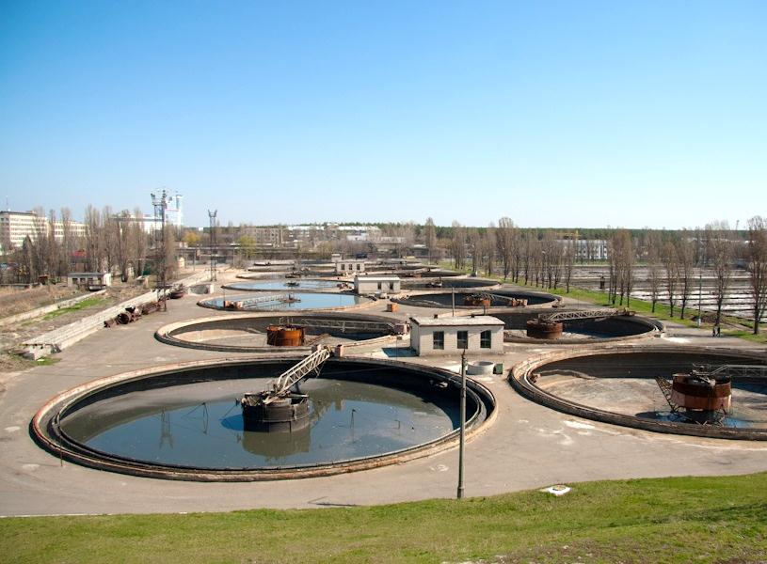

Бортницька станція аерації
ПрАТ “АК “Київводоканал”
Київ

Slide 2
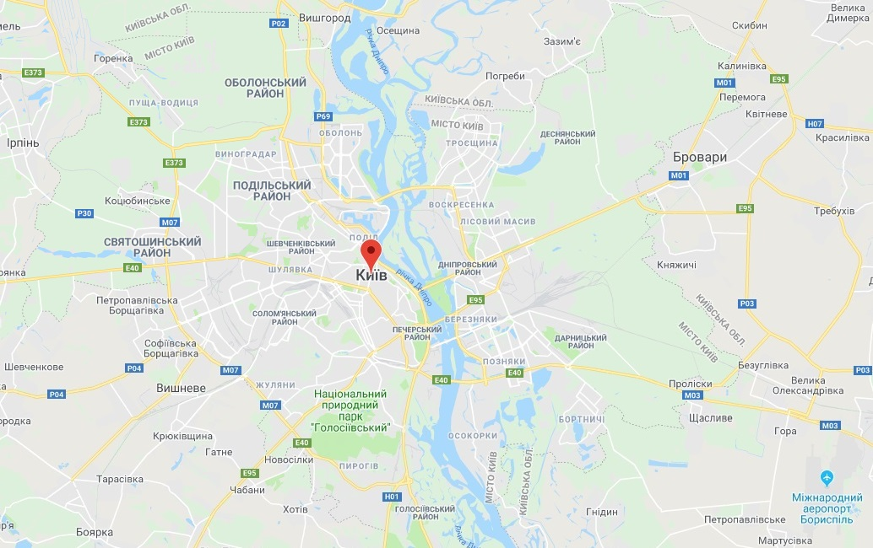
Міста-супутники, стоки яких надходять на БСА
Пухівка
Вишгород
Ірпінь
Коцюбинське
П. Борщагівка
С. Борщагівка
Вишневе
БСА
Гатне
Щасливе
Новосілки
Чабани
Бортничі
Гнідин

Slide 3

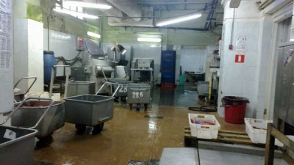

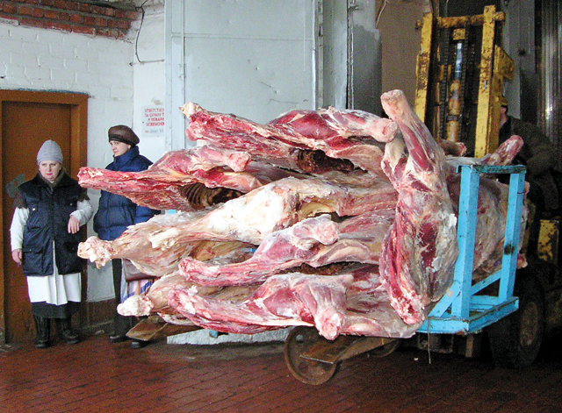
БСА – єдиний фільтр Києва
Станція очищує стоки всіх промислових підприємств, закладів громадського харчування, супермаркетів тощо столиці і міст-супутників

Slide 4
Технологічна схема обробки стічних вод на БСА (загальна для 3-х блоків)
КНС «Позняки»
Велике сміття
Правобережна КНС
Напірно-самопливний колектор
Грабельне відділення
Дрібні речовини
Радіальні відстійники
Пісок
Річка Дніпро
Пісколовки
Продукти ж/діяльн. людини
Аеротенки
Залишки актив. мулу
Вторинні радіальні відстійники
Відстоювання
Метантенки (знезараження)
Єршовий змішувач
НС «Бортничі-Вишеньки»
Магістральный канал
Мулові поля

Slide 5
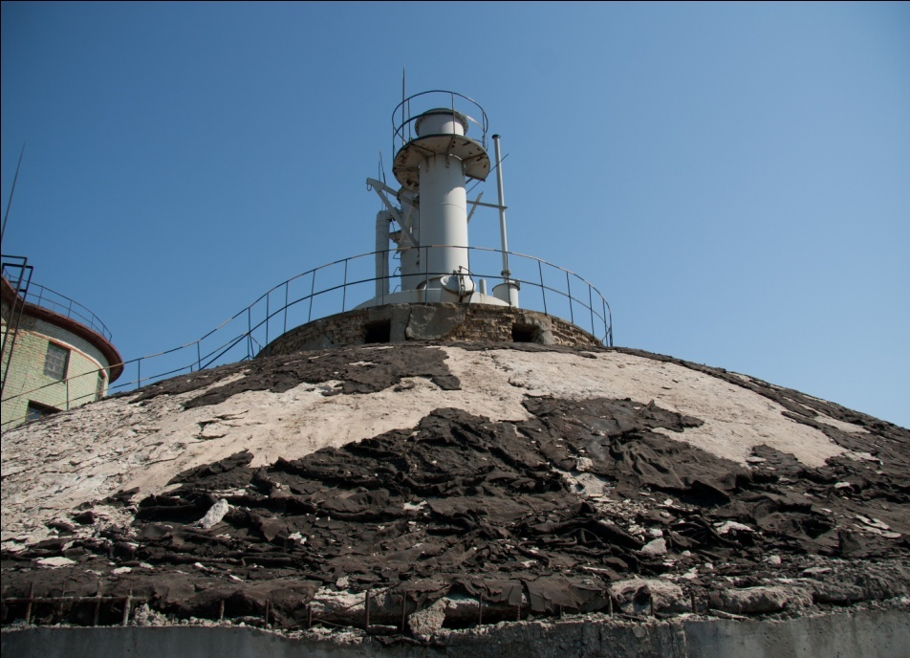
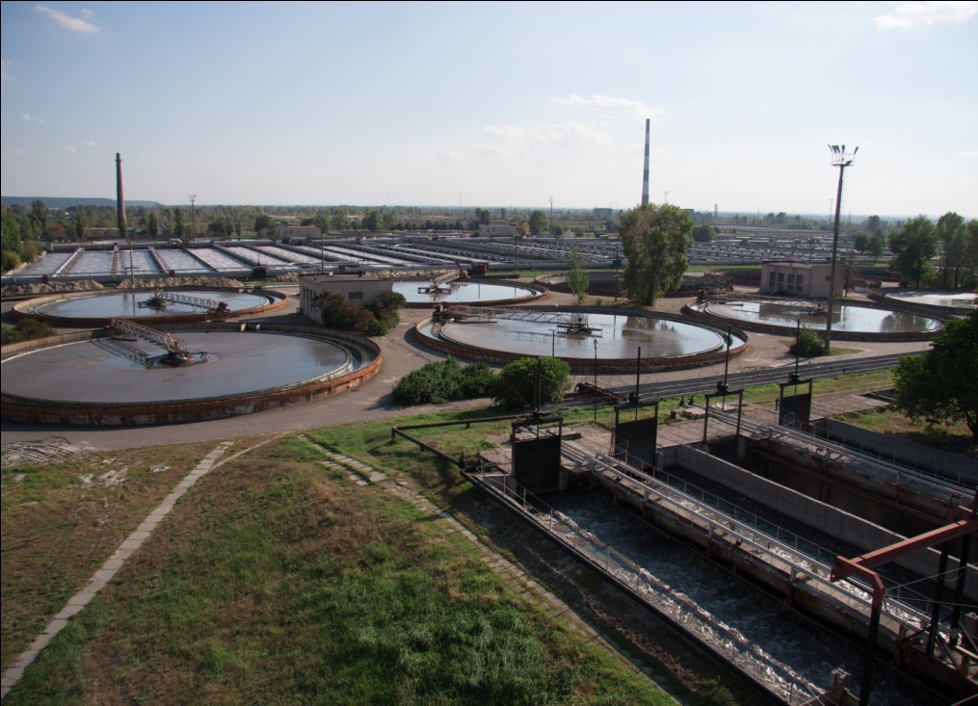
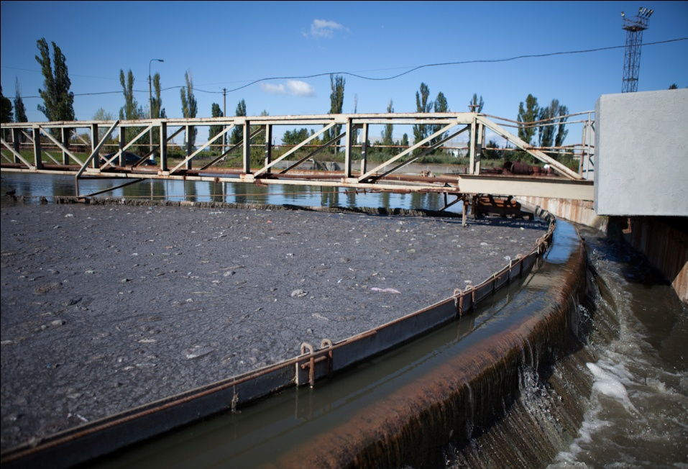
Технічний стан
На території станції знаходиться:
65 будівель;
211 очисних споруд;
23 одиниці виведено з експлуатації
80 – в аварійному стані
Всього на станції працює 854 особи
5

Slide 6
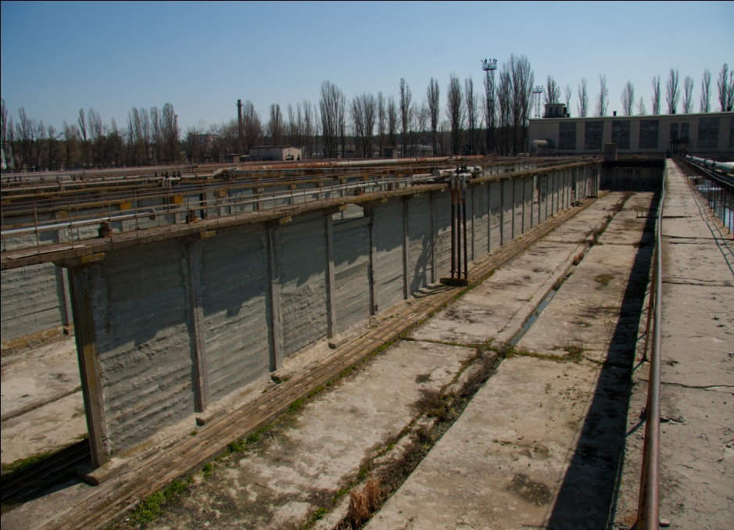
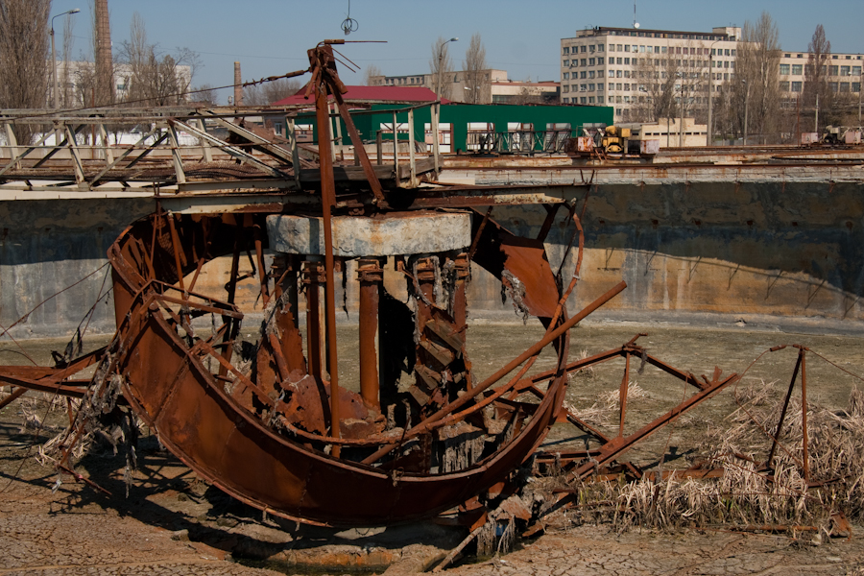
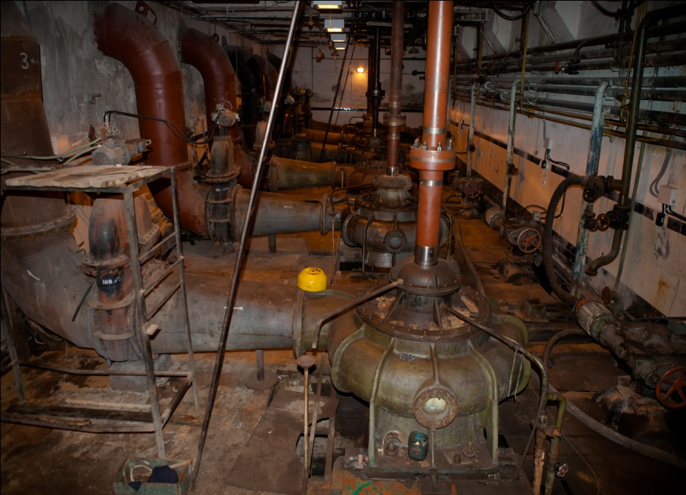
Технічний стан
Середній рівень зносу обладнання і споруд складає ~80%.
Процент зносу за блоками:
1 блок – 90,7%
2 блок – 88,5%
3 блок – 59,4%
10% обладнання повністю виведено з експлуатації у зв’язку з критичним рівнем їх зносу (радіальні відстійники, аеротенки, повітродувки тощо)
6

Slide 7
Нормативи біологічної очистки стоків
завислі речовини:
15 мг/дм³
БСК₂₀: 15 мг/дм³
розчинений кисень:
4 мг/дм³
завислі речовини:
15 мг/дм³
БСК₂₀: 15 мг/дм³
розчинений кисень: не менше 4 мг/дм³
ХСК: 80 мг/дм³
азот амонійний:
10 мг/дм³
нітрати: 45 мг/дм³
нітрити: 3,30 мг/дм³
фосфати: 8 мг/дм³
залізо: 0,33 мг/дм³
мінеральний склад: 600 мг/дм³
нафтопродукти: 0,20 мг/дм³
ПАР: 0,50 мг/дм³
сульфати: 120 мг/дм³
хлориди: 350 мг/дм³
1960-і рр.
(проектні норми БСА)
2000-і рр.
(сучасні вимоги)

Slide 8
Концентрація стоків

Slide 9
Концентрація стоків

Slide 10
Концентрація стоків

Slide 11
Дозвільні документи
Найменування дозволу | Ким затверджено | Термін дії
Дозвіл № УКР-618-КіЄ на спеціальне водокористування для ПрАТ "АК "Київводоканал" | Управлінням екології та природних ресурсів Департаменту міського благоустрою та збереження природного середовища виконавчого органу Київради (КМДА) | 02.06.2020 року
Дозвіл № 8036300000-001 на викиди забруднюючих речовин в атмосферне повітря стаціонарними джерелами | Міністерством екології та природних ресурсів України | 01.06.2023 року
Дозвіл № 3220882601-3 на викиди забруднюючих речовин в атмосферне повітря стаціонарними джерелами | Міністерством екології та природних ресурсів України | 14.04.2022 року
Дозвіл № 3220881301-3 на викиди забруднюючих речовин в атмосферне повітря стаціонарними джерелами | Міністерством екології та природних ресурсів України | 14.04.2022 року
Дозвіл № 803610000-10108 на викиди забруднюючих речовин в атмосферне повітря стаціонарними джерелами | Міністерством екології та природних ресурсів України | з необмеженим терміном дії
Паспорт місця видалення відходів. Майданчик складування обезводненого піску. | Головою Київської міської державної адміністрації | Зареєстрований 07.05.2013 року
Паспорт місця видалення відходів (МВВ). Мулові поля № 1 та додаткові мулові поля. | Головою місцевої державної адміністрації департамент екології та природних ресурсів | Зареєстрований 15.07.2015 року.
Паспорт місця видалення відходів (МВВ). Мулові поля № 2. | Головою місцевої державної адміністрації | Зареєстрований 15.07.2015 року.
№ РК – 8036300000 – 009 від 09.06.2015 року | Реєстрова карта об’єктів утворення, оброблення та утилізації відходів Бортницької станції аерації. | стання ревізія реєстрової карти 20.10.2017 року.
11

Slide 12
Контроль за роботою БСА
Звіт про результати аналізів стічних вод, що скидаються в водні об’єкти Бортницькою станцією аерації по контрольних точках – магістральний канал та розсіюючий випуск - щоквартально надаються в Управління екології та природних ресурсів Департаменту міського благоустрою та збереження природного середовища виконавчого органу Київради (КМДА) у відповідності з умовами Дозволу на спеціальне водокористування.
Звіт про використання води за формою № 2 ТП-водгосп – 1 раз на рік. Подається до Дніпровського басейнового управління водних ресурсів.
12

Slide 13
Контроль за роботою БСА
Звіт про охорону атмосферного повітря (форма № 2-ТП (повітря) – 1 раз на рік. Подається до Головного управління статистики у м. Києві.
Звітність по контролю за викидами забруднюючих речовин в атмосферне повітря від стаціонарних джерел Бортницької станції аерації. 83 джерела викидів. Контроль здійснюється 1 раз на рік у відповідності з вимогами Дозволів на викиди забруднюючих речовин. Робота здійснюється ліцензованою на проведення вказаних робіт організацією (у 2017 році – НТЦ "Екопроект"). Показники, що контролюються: сірководень та метилмеркаптан.
13
13

Slide 14
Контроль за роботою БСА
Проведення виробничого лабораторного контролю за станом забруднення атмосферного повітря в зоні впливу викидів підприємства. Контроль здійснюється 1 раз на квартал у відповідності з вимогами Дозволів на викиди забруднюючих речовин. Точки відбору проб повітря на межі санітарно-захисної зони (СЗЗ) –
1 раз на квартал в 5 точках:
вул. Колекторна, 3;
вул. Лугова, 80;
вул. Лугова, 25; вул.
Ревуцького, 44; вул.
Ташкентська, 58/60
Робота здійснюється ліцензованою на проведення вказаних робіт організацією (у 2017 році – ТОВ "Агентство еколого-правового консалтингу".
14
14
14

Slide 15
Інші екологічні роботи:
Оцінка забрудненості важкими металами і радіонуклідами поверхневих відкладів (ґрунтів) майданчика реконструкції Бортницької станції аерації та прилеглих територій. 2017 рік. ТОВ "Геотехнології".
Радіоекологічна оцінка забруднення мулів в мулових полях №№ 1, 2, 3 Бортницької станції аерації та еколого-гідрохімічні дослідження впливу вод відвідного каналу на ґрунтові води західної околиці с. Бортничі. 2013 рік. ТОВ "Геотехнології".
Еколого-геохімічна оцінка забруднення грунтів, порід зони аерації та грунтових вод у районі мулових полів №№ 1, 2, 3. УкрНВЦГД ПДРГП "Північгеологія". 2012 рік.
15
15
15
15

Slide 16
Причини непрацездатності працівників БСА у 2016-2017 роках
16
16
16
16

Slide 17
Важливість дотримання правил
02.02.2018 набрали чинності
Правила приймання стічних вод до систем централізованого водовідведення та Порядок визначення розміру плати, що справляється за понаднормативні скиди стічних вод до систем централізованого водовідведення, затверджені наказом Міністерства регіонального розвитку, будівництва та житлово - комунального господарства України від 01.12.2017 № 316 та зареєстровані в Міністерстві юстиції України від 15.01.2018 за № 56/31508 та за № 57/31509 відповідно.
17
17
17

